Slide 1
Arhitektura ERP sustava Tema 10
Sveučilište VERN’
Diplomski studij: IT menadžment
Maja Vekić-Vedrina, M.Sc.
maja.vekic.vedrina@gmail.com

Slide 2
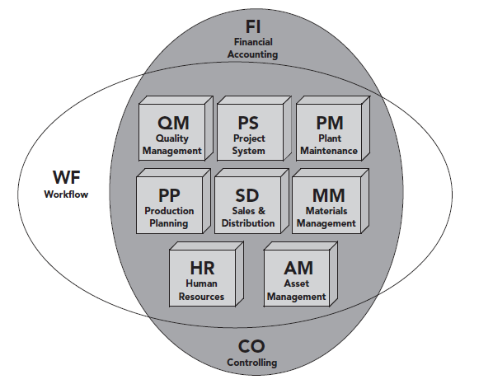
Da dobijete dojam kako to izgleda uživo…
Moduli SAP sustava (SAP je jedan od proizvođača ERP rješenja):
SAP: https://www.youtube.com/watch?v=smLyd8DnlM0
Oracle: https://www.youtube.com/watch?v=6YHJ5bCAdMI&t=142s
Microsoft Dynamics: https://www.youtube.com/watch?v=0vIiH98FIss&t=131s
Izvor: Ellen F. Monk, Bret J. Wagner: „Concepts in Enterprise Resource Planning “, 2013

Slide 3
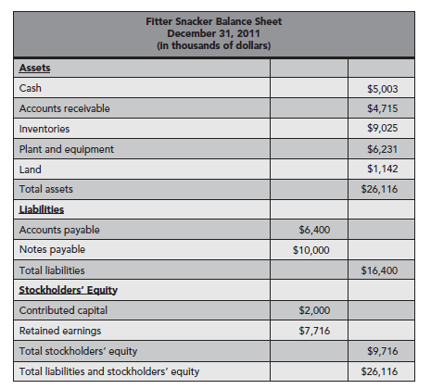
Financial Accounting
Balance Sheet:
Izvor: Ellen F. Monk, Bret J. Wagner: „Concepts in Enterprise Resource Planning “, 2013

Slide 4
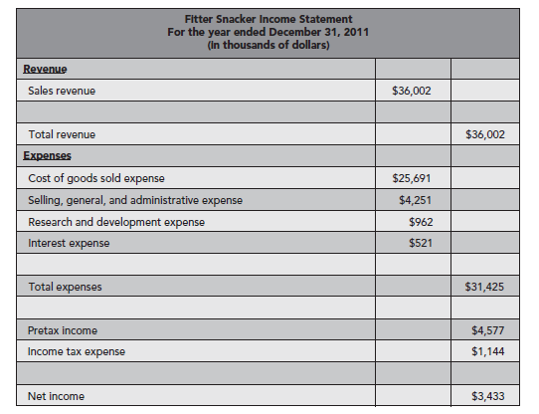
Financial Accounting
Income Statement:
Izvor: Ellen F. Monk, Bret J. Wagner: „Concepts in Enterprise Resource Planning “, 2013

Slide 5
Financije I
Kontrola
Uvid
Kreiranje vrijednosti
Rješenje za financijsko upravljanje za širok opseg industrija
Aplikativno rješenje za računovodstvo, poslovno izvještavanje i korporativno upravljanje.
Prednost tvrtkama pružanjem alata za financijsko upravljanje
http://www.sap.com/croatia/solutions/business-suite/erp/financials/index.epx

Slide 6
Financije II
Funkcionalnosti za računovodstvo, izvještavanje, analitiku, korporativno upravljanje, financijski nabavni lanac i upravljanje riznicom
Podrška za industrijski-specifične procese
Prilagodljivo za zahtjeve lokalnih tržišta, jezika i valuta
Robusne interne kontrole i dokumentiranja svih financijskih procesa i transakcija
Mogućnosti za financijsko i menadžersko izvještavanje
Integracijska platforma/moduli koje spaja financije sa postojećim poslovnim sustavima i aplikacijama
Podrška za inovacije koje uključuju i novije financijske strategije poput outsourcing-a poslovnih procesa, kolaborativne trgovine i zajedničkih usluga
http://www.sap.com/croatia/solutions/business-suite/erp/financials/index.epx

Slide 7
Controlling
Cost Accounting
Profitability Analysis
Analytics/Reporting

Slide 8
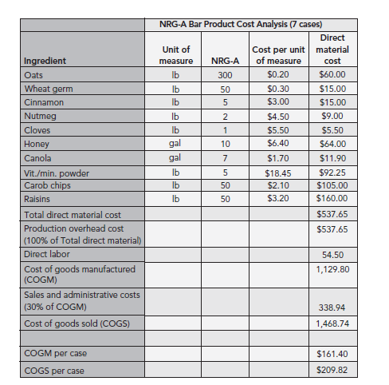
Controlling
Cost Accounting
Direct costs
Indirect costs - allocations
Izvor: Ellen F. Monk, Bret J. Wagner: „Concepts in Enterprise Resource Planning “, 2013

Slide 9
ERP Analitika
Konsolidirano financijsko izvješčivanje
Planiranje, budžetiranje i predviđanje
Upravljanje performancama i vrednovanje putem scorecard metodologije (sustava mjerila i kriterija za vrednovanje i ukupnog vrednovanja uz tablične i grafičke prikaze performanci: troškova, prihoda, obujma prodaje itd.)
Analiza rizika
http://www.sap.com/solutions/business-suite/erp/sapsem.epx

Slide 10
Analitika
Operativna analitika – podržava analizu poslovnih aktivnosti:
Nadzor nabavnih aktivnosti i procesa
Upravljanje zalihama i skladišno poslovanje
Analizu izvršenja narudžbi
Analize usluga prema kupcima
Upravljanje programima i projektima
Upravljanje imovinom
Analizu prodajnih aktivnosti
http://www.sap.com/solutions/business-suite/erp/sapsem.epx

Slide 11
https://www.youtube.com/watch?v=Gsc5MzU4WqE
https://www.youtube.com/watch?v=Tx6geKKt3ck

